Slide 1
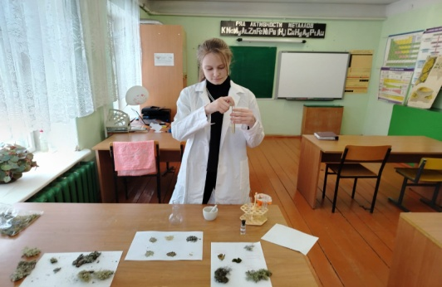
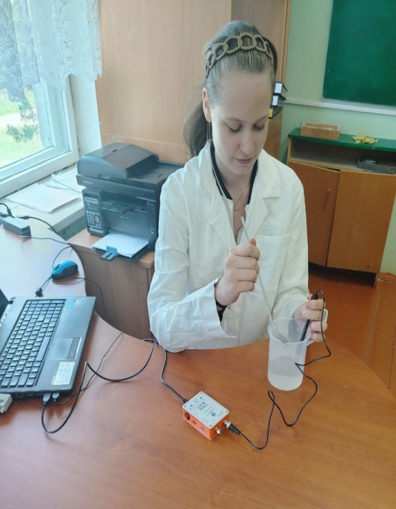
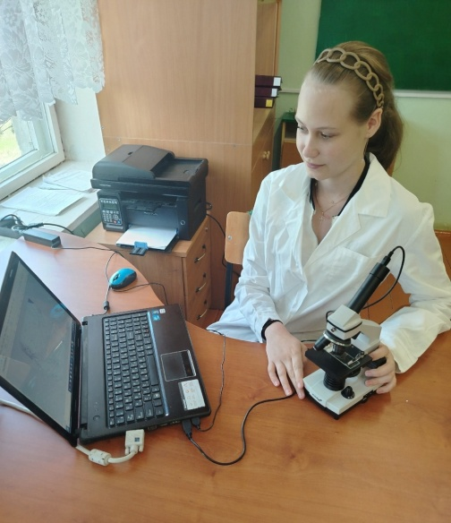
Муниципальное общеобразовательное учреждение
Сокольническая основная общеобразовательная школа Кувшиновский МО Тверская область
На базе центра « Точка Роста» был выполнен проект «Изучение степени покрытия, видового разнообразия лишайников на территории поселка Сокольники Кувшиновского МО» Работу выполнила ученица 8кл Калинина София.
Данная работа была заявлена для участия в конкурсе «Большие вызовы» в номинации «Экология и изменение климата»
При подготовке практической части работы использовалось следующее оборудование:
- цифровой микроскоп
- цифровая лаборатория по химии «РОБИКЛАБ»

